Slide 1


Slide 2

Миссия проекта
Целью Федерального проекта «Успех каждого ребенка» является обеспечение к 2024г. для детей в возрасте от 5 до 18 лет доступных для каждого и качественных условий для воспитания гармонично развитой и социально ответственной личности путем увеличения охвата дополнительным образованием до 80% от общего числа детей.
Объединение школьного и вузовского образования, которые отлично дополняют друг друга при обучении нового поколения новым компетенциям и технологиям.
Площадка позволит школьникам получить опыт работы над научными проектами в команде настоящих ученых, а педагогам – выйти на новый уровень профессионализма.
ДНК – новый стандарт учреждения дополнительного образования научно-технической направленности!

Slide 3

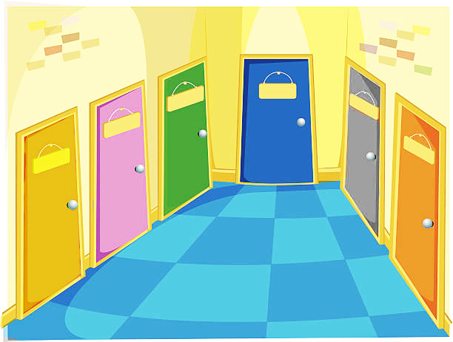
Лаборатории
1 Кабинет технологии
2 Интеллектуальных производственных
технологий и промышленный дизайн
3 Электроники
4 Робототехники и информационных
технологий
5 Коворкинг-центр
6 Ресурсосберегающей энергетики
3
4
5
2
1
6

Slide 4


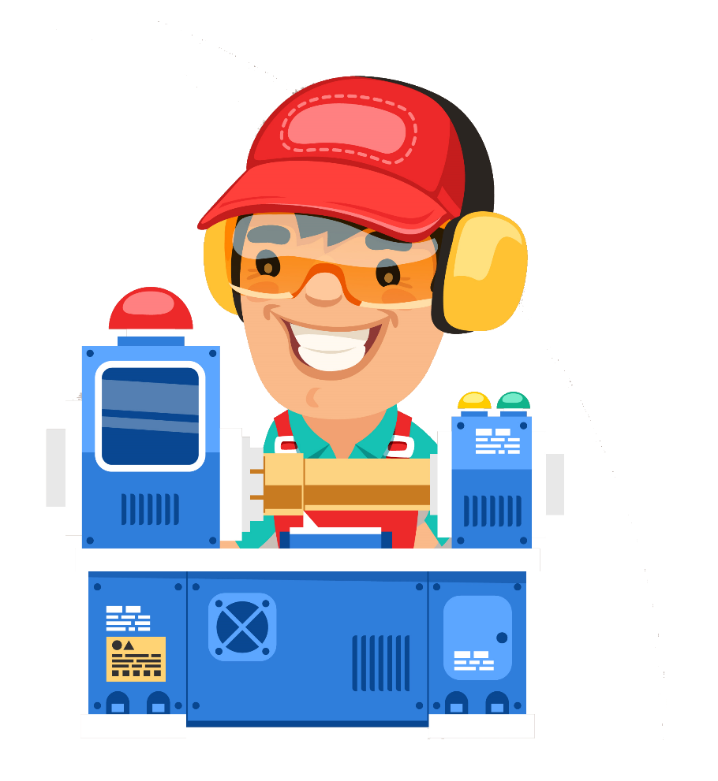

Кабинет технологии
Кабинет технологии фокусируется на приобретении обучающимися практических навыков в области 3D-печати, быстрого прототипирования, управления современным оборудованием, подготовки управляющих программ для оборудования с ЧПУ, проектирования и создания изделий, трехмерного компьютерного моделирования, а также предполагает изучение конструкций и принципов работы современного оборудования.
Кабинет технологии оснащен оборудованием с числовым программным управлением, представляющим современные быстроразвивающиеся технологии в промышленности:
фрезерная обработка
лазерная резка и гравировка
аддитивное производство

Slide 5




Кабинет технологии
В программы учебных курсов заложена работа над проектами, в которых обучающиеся смогут попробовать себя в ролях проектировщика, конструктора, технолога и оператора станка с числовым программным управлением.
В процессе разработки проектов обучающиеся обсуждают идеи и решения поставленных задач, осуществляют концептуальную проработку, моделирование, визуализацию, конструирование, прототипирование, оптимизацию моделей, изготовление моделей и изделий, симуляцию и инженерные расчеты.
В процессе обучения производится акцент на составление технических текстов, а также на навыки устной и письменной коммуникации и командной работы.

Slide 6


Лаборатория интеллектуальных производственных технологий и промышленный дизайн
Лаборатория интеллектуальных производственных технологий и промышленный дизайн фокусируется на приобретении обучающимися практических навыков в области дизайн-эскизирования, трехмерного компьютерного моделирования, создания инновационной продукции, проектирования технологичных и эргономичных изделий, определения потребительской ниши товаров, а также предполагает развитие инженерного и творческого мышления.
В программы учебных курсов заложена работа над проектами, в которых обучающиеся смогут попробовать себя в ролях:
Концептуалиста
Стилиста
Конструктора
Дизайн-менеджера

Slide 7
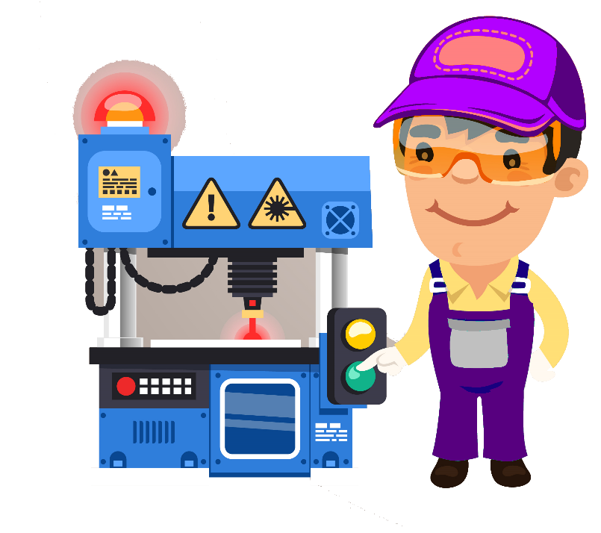
Лаборатория интеллектуальных производственных технологий и промышленный дизайн
В процессе разработки проектов обучающиеся:
обсуждают идеи и решения поставленных задач
осуществляют концептуальную проработку
эскизирование
макетирование
трехмерное моделирование
визуализацию
конструирование
прототипирование
испытание полученной модели
оценку работоспособности созданной модели
В процессе обучения производится акцент на составление технических текстов, а также на навыки устной и письменной коммуникации и командной работы.

Slide 8



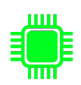
Лаборатория электроники
Лаборатория электроники позволит ребенку научится самостоятельно разрабатывать собственные электронные приборы нового поколения, развить навык инженерного мышления, а также с достоинством выступать на ведущих соревнованиях, таких как WorldSkills, олимпиады НТИ и т.п.
Электричество и магнетизм
Аналоговая схемотехника
Цифровая схемотехника
Полупроводниковая электроника
Современные датчики
Микропроцессорные (МП) и микроконтроллерные (МК) системы
Программирование МК МП
Основные разделы:

Slide 9
Лаборатория электроники
Конструирование электронных приборов
Умение «читать» электрические схемы
Пайка электронных компонент
Трассировка печатных плат
Программирование МК и МП
В ходе изучения программы, обучающийся приобретает ключевые навыки (hardskills):
Лаборатория электроники осуществляет подготовку детей по трем образовательным уровням:
элементарный (5-7 классы)
базовый (8-9 классы)
продвинутый (10-11 классы)
Каждый курс может быть представлен в виде отдельного раздела урока физики, модуля урока технологии или спецпредмета для профильных классов.

Slide 10



Лаборатория робототехники и информационных технологий
На базе лаборатории робототехники проводится курс «Виртуальная и дополненная реальность», который помогает обучающимся приобрести навыки работы с устройствами виртуальной и дополненной реальности, научиться создавать мультимедийный контент для данных устройств, начать лучше понимать возможности и границы применения компьютеров.
В процессе обучения по Программе обучающийся освоит следующие темы:
Введение в VR: обзор устройств, области применения, основные проблемы и т.д.
Знакомство со средой разработки Unity3D
Настройка среды для разработки VR-приложений
Основы работы со звуком и видео
Работа с искусственным интеллектом
Основы работы с 3D объектами в Unity3D
Работа с источниками света
Создание анимаций
Работа с motion-контроллером
Работа с интерфейсами

Slide 11

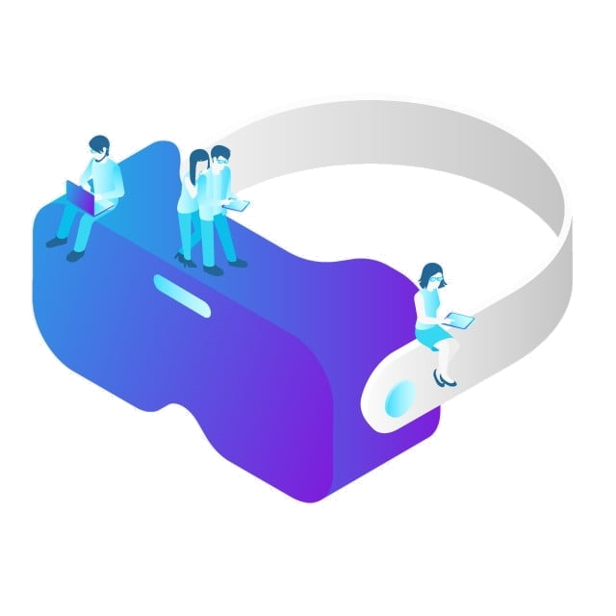

Лаборатория робототехники и информационных технологий
Для формирования предусмотренных образовательной программой компетенций, реализуются лекционные и практические занятия, а также работа над проектами.
При организации образовательного процесса применяются активные, в том числе, интерактивные формы проведения занятий.
Предусмотрена самостоятельная работа обучающихся, которая обеспечена необходимыми методическими материалами и оборудованием.

Slide 12





Лаборатория ресурсосберегающей энергетики
Учебный курс «Ресурсосбережение» фокусируется на приобретении практических навыков в области сбережения тепловой и электрической энергии в жилых домах, в учебных заведениях, административных и промышленных учреждениях.
Ты узнаешь о процессах производства, передачи, распределении электрической энергии, а также об альтернативных источниках энергии!
Ты сможешь легко разобраться с электрическими схемами, запрограммируешь свою "умную" энергетическую систему!
Создай энергетику будущего вместе с нами!
Целевая аудитория: обучающиеся 8-11 классов

Slide 13


Коворкинг-центр
Коворкинг - пространство, где каждый может найти для себя временное или постоянное место работы.

